Slide 1
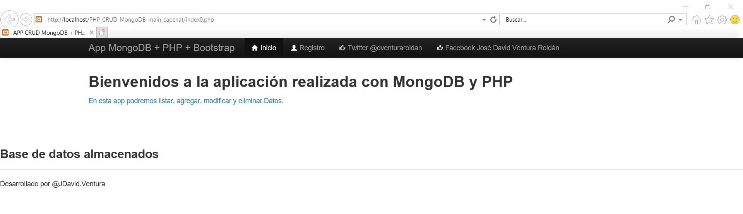
Desarrollo del proyecto WEB-Servidor (inicial)
Página 1

Slide 2
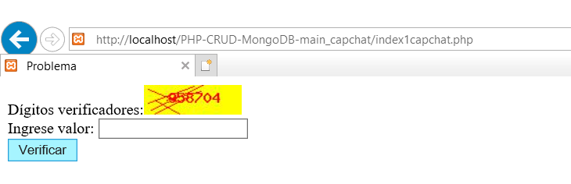
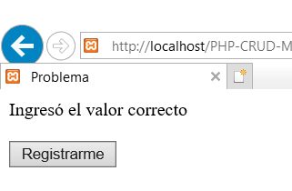
Desarrollo del proyecto WEB-Servidor
958704
Página 2 (Capchat correcto)

Slide 3
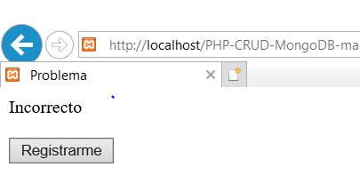
Desarrollo del proyecto WEB-Servidor
958000
Página 3 (Capchat Incorrecto)

Slide 4
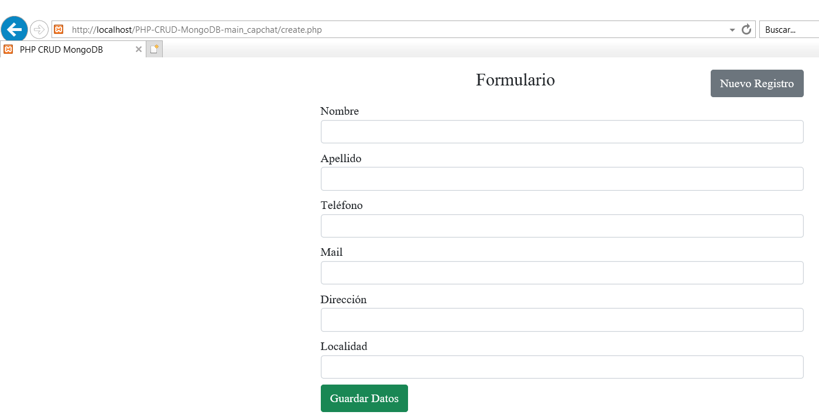
Desarrollo del proyecto WEB-Servidor
Página 4 (Si el Capchat es correcto, vamos a registro)

Slide 5
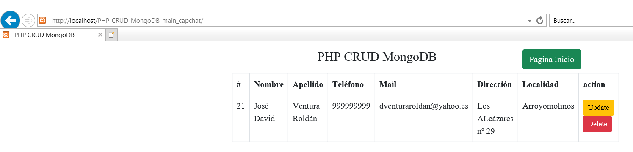
Desarrollo del proyecto WEB-Servidor
Página 5 (Verificamos registro, volvemos a página inicio)

Slide 6
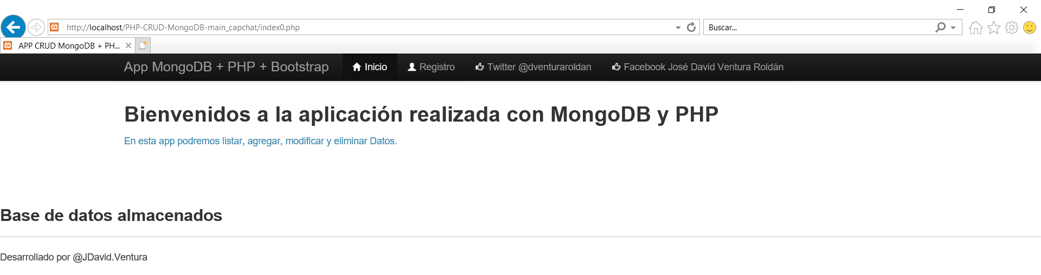
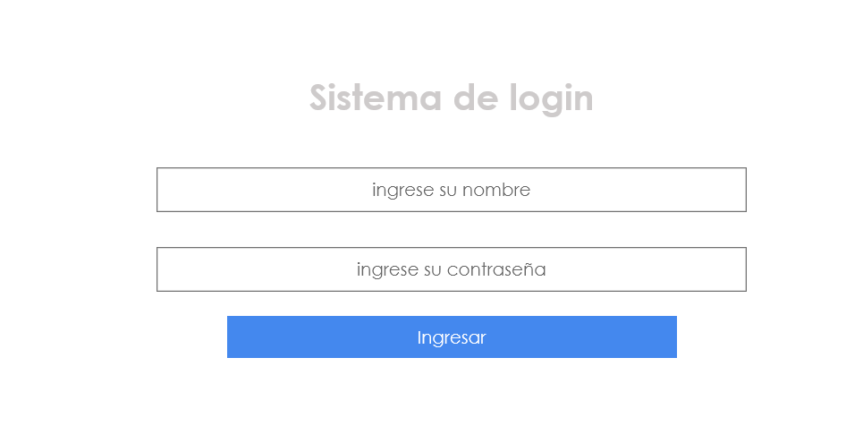
Desarrollo del proyecto WEB-Servidor
Página 6 (Vamos a casilla inicio e ingresamos al sistema login)

Slide 7
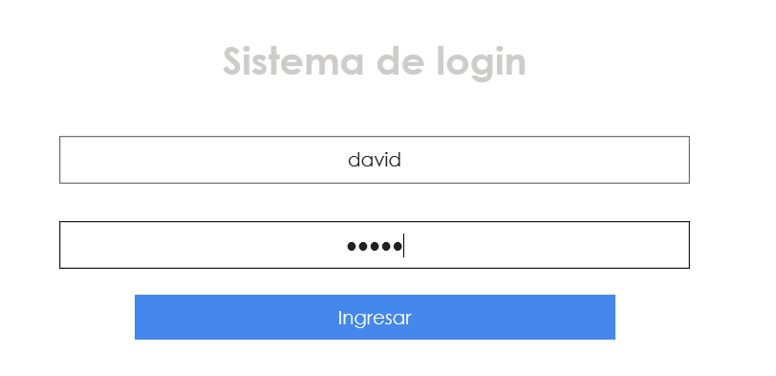
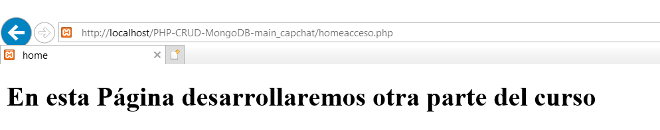
Desarrollo del proyecto WEB-Servidor (inicial)
Página 7 (Ingresamos al sistema login y vamos a página)

